Slide 1
TRÒ CHƠI
EM HIỂU LOÀI VẬT
1
2
3
4
5
6

Slide 2
EM HÃY NÊU TÊN VÀ NƠI SỐNG CỦA LOÀI NÀY?

Slide 3
EM HÃY NÊU TÊN VÀ NƠI SỐNG CỦA LOÀI NÀY?

Slide 4
EM HÃY NÊU TÊN VÀ NƠI SỐNG CỦA LOÀI NÀY?

Slide 5
EM HÃY NÊU TÊN VÀ NƠI SỐNG CỦA LOÀI NÀY?

Slide 6
EM HÃY NÊU TÊN VÀ NƠI SỐNG CỦA LOÀI NÀY?

Slide 7
EM HÃY NÊU TÊN VÀ NƠI SỐNG CỦA LOÀI NÀY?

Slide 8
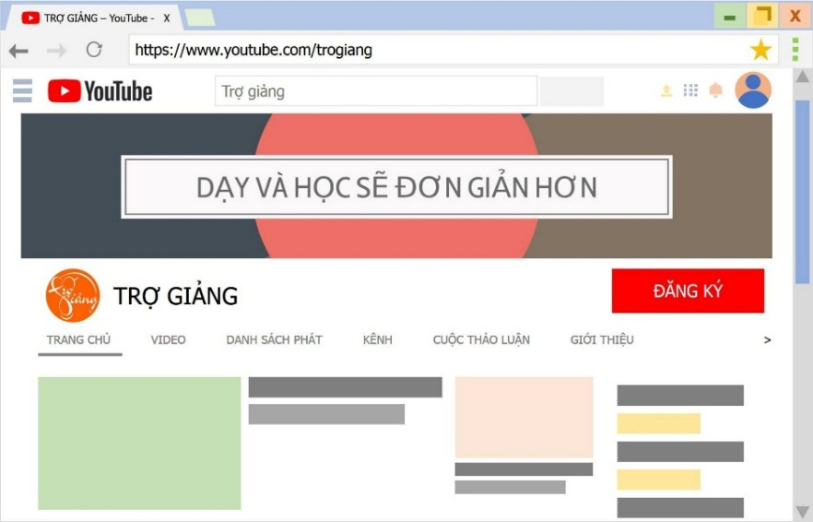
- Từ hôm nay, tất cả trò chơi trên kênh youtube TRỢ GIẢNG đều có file tự tải về ở phần mô tả video, nhầm tạo điều kiện tốt nhất cho thành viên đã ĐĂNG KÝ ủng hộ kênh youtube TRỢ GIẢNG nhận trò chơi mới một cách nhanh nhất. Cảm ơn các bạn đã ủng hộ TRỢ GIẢNG Đăng ký kênh tạo động lực cho mình ra nhiều trò chơi mới bạn tôi nhé! ( Sến xíu : yêu các bạn thật nhiều hihi : )
TỪ MÁY TÍNH
TỪ ĐIỆN THOẠI

